Slide 1
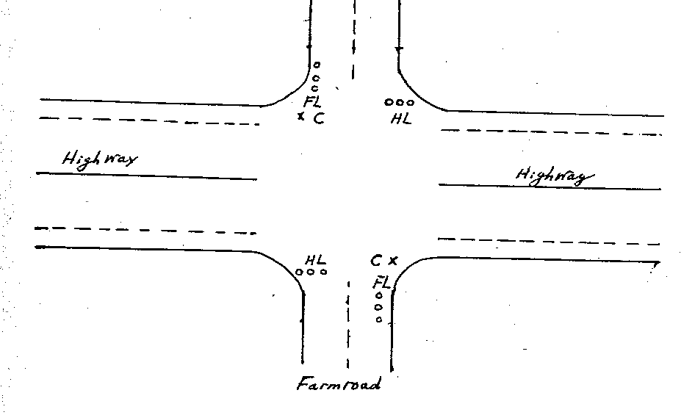
交通控制灯
控制要求：1、路口的检测器C没有检测到Farmroad上有等候的车子，Highway上的交通灯（HL）保持为绿灯。2、C检测到Farmroad上有车子，HL从绿灯转为黄灯，然后间隔3秒时间变为红灯，同时Farmroad上的交通灯（FL）从红灯变为绿灯。3、Farmroad上的绿灯只能在C检测有车的情况下才能保持，但是只能持续一段时间（例如30秒）。然后通过黄灯转为红灯，同时HL变为绿灯。4、HL至少保持一段时间（例如30秒），在这段时间后，C检测到有车HL才通过黄灯变为红灯；在保持时间内，及时C检测有车，HL仍保持为绿灯。

